Slide 1
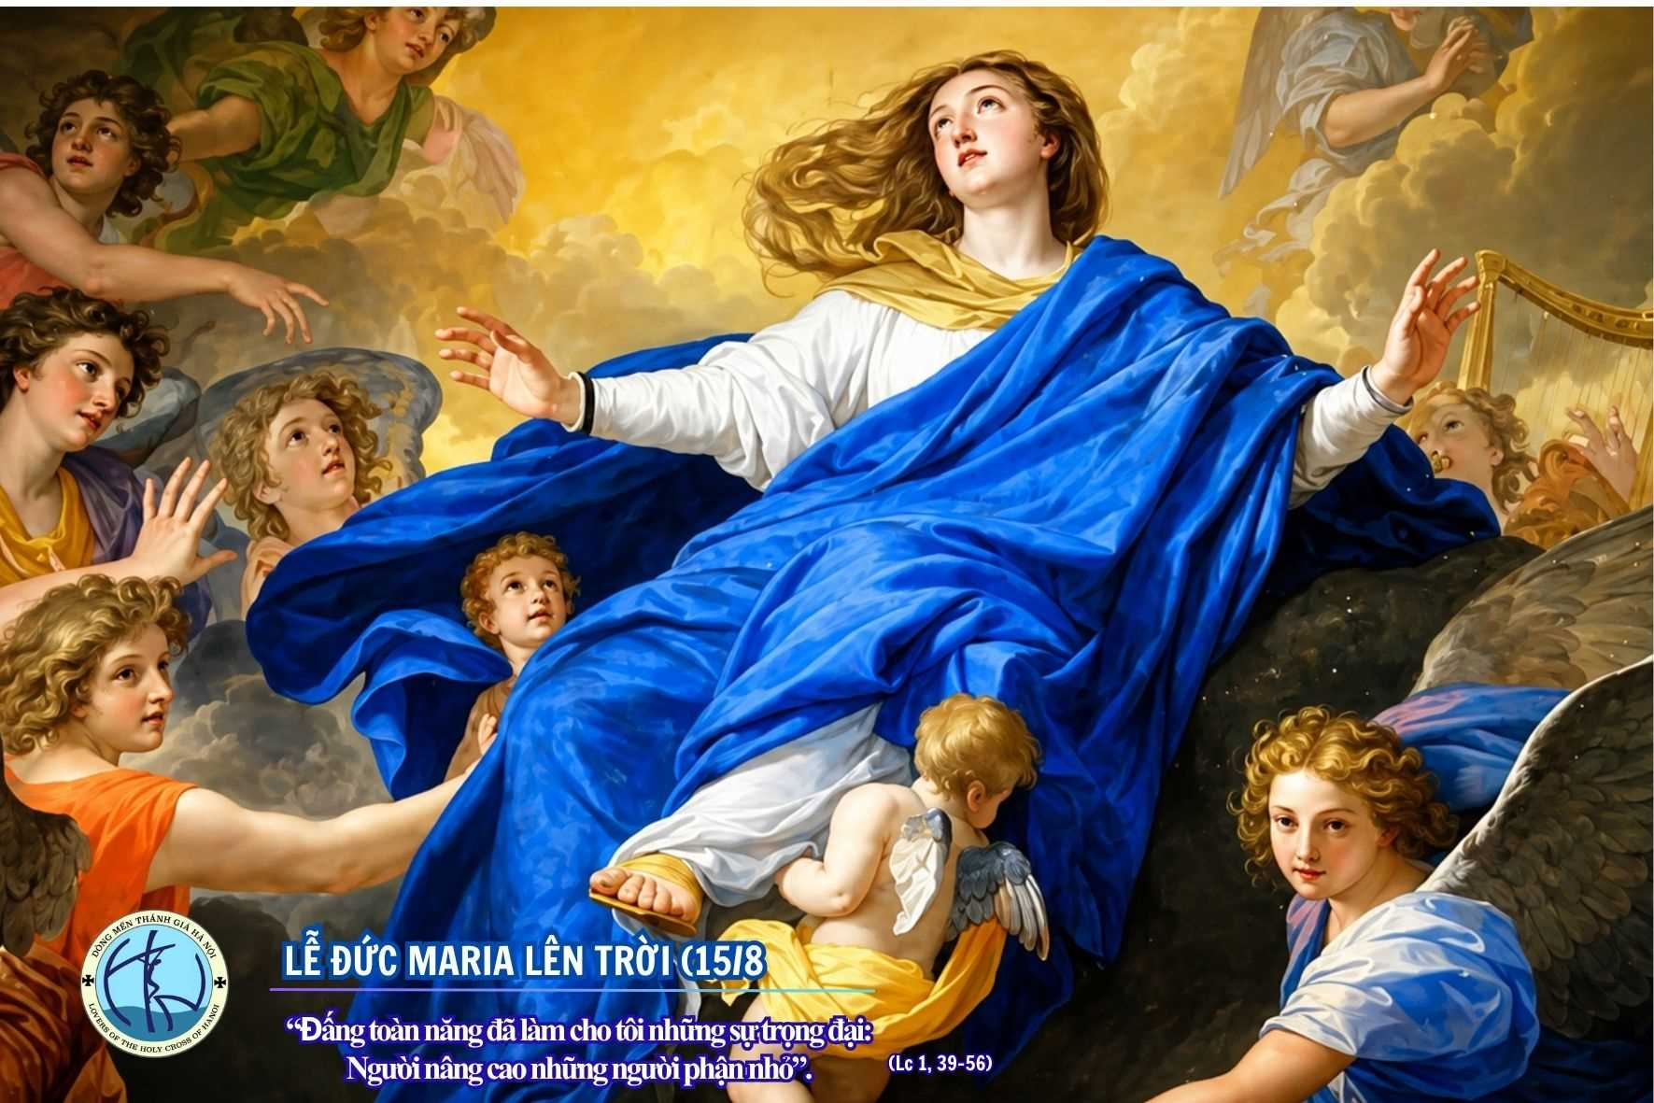

Slide 2
Mẹ về trời

Slide 3

ĐK. Muôn Thiên Thần cánh trắng, hôm nay đưa Mẹ về trời. Sao sáng ngời trên đầu, Mẹ bay lên, Mẹ bay lên. Áo Mẹ rực rỡ ánh mặt trời sáng tươi.

Slide 4
1. Trong ngàn muôn đóa hoa, xinh tươi trong vườn Thiên Cung. Mẹ sáng lấp lánh là nụ hoa Trinh Vương. Ngát hương ngây ngất thiên đường. Mẹ sáng lấp lánh là nụ hoa yêu thương, ngát hương cho người muôn phương.

Slide 5
ĐK. Muôn Thiên Thần cánh trắng, hôm nay đưa Mẹ về trời. Sao sáng ngời trên đầu, Mẹ bay lên, Mẹ bay lên. Áo Mẹ rực rỡ ánh mặt trời sáng tươi.

Slide 6
2. Con nhìn theo đám mây,mây đưa Mẹ về Thiên Cung. Lòng muốn chấp cánh cùng Mẹ bay lên cao Ước ao trông thấy Quê Trời. Lòng muốn chấp cánh cùng Mẹ bay lên mây. Sống vui bên Mẹ từ đây.

Slide 7
ĐK. Muôn Thiên Thần cánh trắng, hôm nay đưa Mẹ về trời. Sao sáng ngời trên đầu, Mẹ bay lên, Mẹ bay lên. Áo Mẹ rực rỡ ánh mặt trời sáng tươi.

Slide 8
3. Như mặt trời sáng tươi, trên cao trông nhìn muôn nơi. Mẹ hãy chiếu sáng để đời con yên vui. Bước qua gian khó cuộc đời. Mẹ hãy chiếu sáng để lòng con thanh cao, bước lên Thiên Đàng mai sau.

Slide 9
ĐK. Muôn Thiên Thần cánh trắng, hôm nay đưa Mẹ về trời. Sao sáng ngời trên đầu, Mẹ bay lên, Mẹ bay lên. Áo Mẹ rực rỡ ánh mặt trời sáng tươi.

Slide 11
ĐÁP CA

Slide 12
Hoàng hậu bên hữu Đức Vua, mặc đồ trang sức vàng ròng lộng lẫy.

Slide 14
ALLELUIA

Slide 15
Đức Maria được mời gọi lên trời. Đạo binh các thiên thần mừng rỡ hân hoan.

Slide 17
Ngạt ngào khói hương

Slide 18
ĐK. Ngạt ngào (ơ) khói hương, dạt dào (ơ) mến thương, dâng lên Cha bánh thơm với rượu nồng, là bao lao công bao hy vọng (ơ) dãi dầu mưa nắng trên nương trên đồng.

Slide 19
ĐK. Lòng thành (ơ) tiến dâng, tình con (ơ) thuỷ chung, tri ân Cha phúc ân tuôn đầy tràn, là trong Giê-su Cha vui nhận (ơ) một tình son sắt thiết tha yêu trọn niềm.

Slide 20
1. Dâng lên cảm tạ biết ơn, dâng lên tình yêu sắt son, tháng năm trung trinh một niềm ý Cha con luôn kiếm tìm.

Slide 21
ĐK. Ngạt ngào (ơ) khói hương, dạt dào (ơ) mến thương, dâng lên Cha bánh thơm với rượu nồng, là bao lao công bao hy vọng (ơ) dãi dầu mưa nắng trên nương trên đồng.

Slide 22
ĐK. Lòng thành (ơ) tiến dâng, tình con (ơ) thuỷ chung, tri ân Cha phúc ân tuôn đầy tràn, là trong Giê-su Cha vui nhận (ơ) một tình son sắt thiết tha yêu trọn niềm.

Slide 23
2. Dâng lên phiền muộn sướng vui, hôm nay ngày qua tương lai, ước mong con nên lời ca tán dương ân tình hải hà.

Slide 24
ĐK. Ngạt ngào (ơ) khói hương, dạt dào (ơ) mến thương, dâng lên Cha bánh thơm với rượu nồng, là bao lao công bao hy vọng (ơ) dãi dầu mưa nắng trên nương trên đồng.

Slide 25
ĐK. Lòng thành (ơ) tiến dâng, tình con (ơ) thuỷ chung, tri ân Cha phúc ân tuôn đầy tràn, là trong Giê-su Cha vui nhận (ơ) một tình son sắt thiết tha yêu trọn niềm.

Slide 26
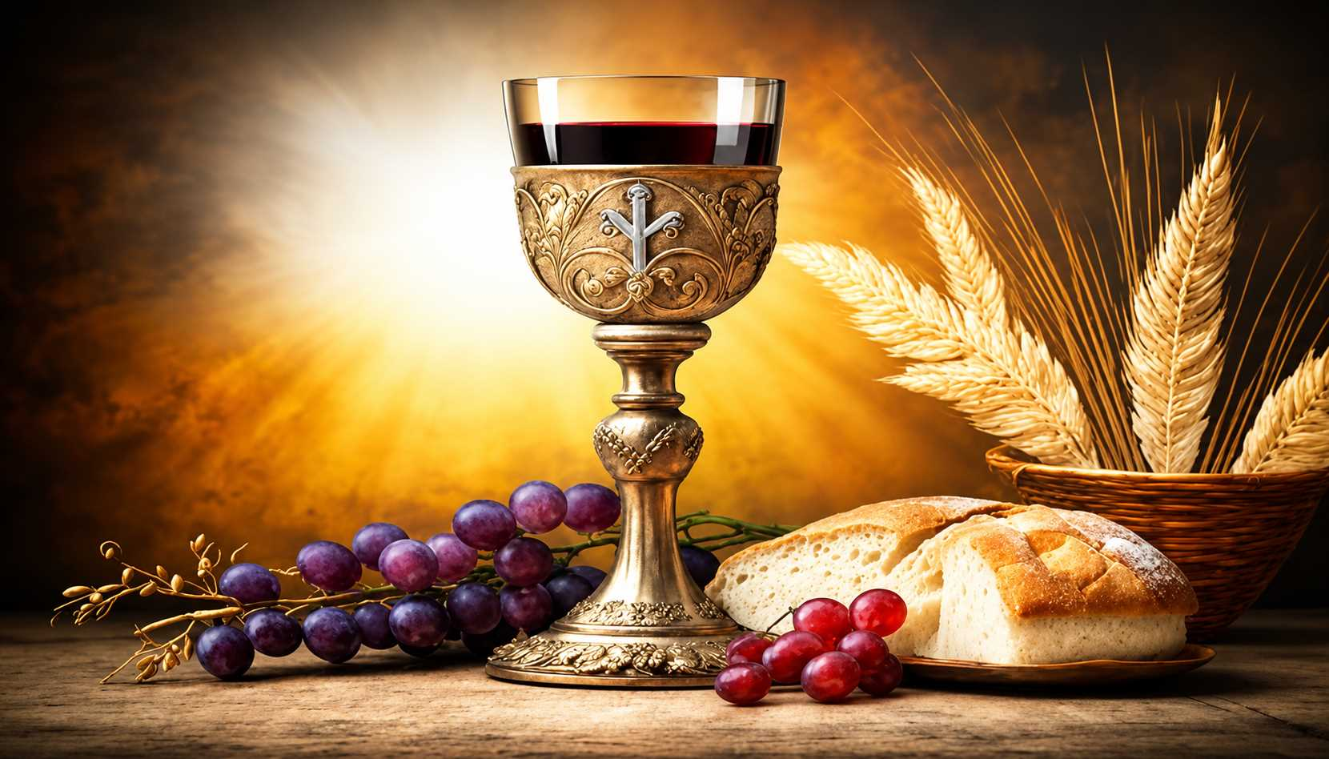

Slide 27
Linh hồn tôi 1

Slide 28
ĐK: Linh hồn tôi dâng lời ngợi khen Thiên Chúa, lòng mừng vui trong Chúa Đấng cứu độ tôi. Ôi từ đây muôn đời gọi tôi diễm phúc, vì Người thương trông đến phận tôi tá này.

Slide 29
1. Ôi Đấng Toàn năng đã làm cho tôi muôn điều kỳ diệu, danh Người là Thánh. Tình Ngài trải qua bao thế hệ dành cho ai luôn kính sợ Người.

Slide 30
ĐK: Linh hồn tôi dâng lời ngợi khen Thiên Chúa, lòng mừng vui trong Chúa Đấng cứu độ tôi. Ôi từ đây muôn đời gọi tôi diễm phúc, vì Người thương trông đến phận tôi tá này.

Slide 31
2. Tay Chúa biểu dương sức mạnh uy phong tiêu diệt bọn người kiêu ngạo tự mãn. Triệt hạ kẻ cao sang thế lực và nâng cao ai biết khiêm nhường.

Slide 32
ĐK: Linh hồn tôi dâng lời ngợi khen Thiên Chúa, lòng mừng vui trong Chúa Đấng cứu độ tôi. Ôi từ đây muôn đời gọi tôi diễm phúc, vì Người thương trông đến phận tôi tá này.

Slide 33
3. Bao lũ giầu sang đuổi về tay không, bao kẻ nghèo hèn ban đầy hồng phúc. Lời nguyền thuở xưa xin nhớ lại mà ra tay nâng đỡ dân Người.

Slide 34
ĐK: Linh hồn tôi dâng lời ngợi khen Thiên Chúa, lòng mừng vui trong Chúa Đấng cứu độ tôi. Ôi từ đây muôn đời gọi tôi diễm phúc, vì Người thương trông đến phận tôi tá này.

Slide 36
Magnificat

Slide 37
ĐK: Vang lên lời ngợi ca cùng chúc tụng Ngài là Chúa muôn loài, là Đấng cứu độ tôi. Đây thân phận nữ tỳ Ngài đoái thương nhìn, và từ nay mọi đời sẽ khen tôi phúc lạ.

Slide 38
1. Đây tay Đấng Toàn Năng đã làm cho tôi những điều cao trọng. Thật danh Ngài chí thánh chí tôn. Tình thương Chúa trải qua bao thế hệ dành cho ai kính sợ Ngài.

Slide 39
ĐK: Vang lên lời ngợi ca cùng chúc tụng Ngài là Chúa muôn loài, là Đấng cứu độ tôi. Đây thân phận nữ tỳ Ngài đoái thương nhìn, và từ nay mọi đời sẽ khen tôi phúc lạ.

Slide 40
2. Đây tay Chúa biểu dương oai hùng muôn nơi ôi thật cao vời. Dẹp tan phường kiêu căng ác nhân. Người quyền thế Ngài ra tay cất hạ và nâng cao kẻ khiêm nhường.

Slide 41
ĐK: Vang lên lời ngợi ca cùng chúc tụng Ngài là Chúa muôn loài, là Đấng cứu độ tôi. Đây thân phận nữ tỳ Ngài đoái thương nhìn, và từ nay mọi đời sẽ khen tôi phúc lạ.

Slide 42
3. Đây tay Chúa đã ban của đầy dư thêm cho người đói nghèo. Làm cho người giàu có trắng tay. Ngài nhớ tới lòng thương tôi tớ Ngài và ban ơn đến muôn đời.

Slide 43
ĐK: Vang lên lời ngợi ca cùng chúc tụng Ngài là Chúa muôn loài, là Đấng cứu độ tôi. Đây thân phận nữ tỳ Ngài đoái thương nhìn, và từ nay mọi đời sẽ khen tôi phúc lạ.

Slide 45
Mẹ lên trời

Slide 46
ĐK: Ma-ri-a, Chúa đưa lên trời nhậm chức Nữ Vương. Thần thánh ca hát mừng Mẹ cao sáng. Ma-ri-a, Chúa đưa lên trời nhậm chức Nữ Vương. Ðoàn chúng con vui sướng có Mẹ Thiên Ðường. Mẹ Chúa rất sáng láng ngự chốn cao sang.

Slide 47
ĐK: Hằng ghé mắt cứu giúp người chốn dương gian. Xin Chúa thương cho chúng con luôn yên hàn. Trần thế góp tiếng hát lừng thấu Thiên cung: Vạn tuế Ma-ri-a là Nữ Vương chung, đang lắng nghe bao tiếng than khốn cùng.

Slide 48
PK. Xin Mẹ thương chúng con lưu đầy. Còn lầm than nơi thế gian mờ tối. Ngày đêm bước trên đường gai. Xin Mẹ luôn thương dẫn đàng chỉ lối. Dìu đưa đoàn con tới nơi yên hàn. Vui sống bên Mẹ Chúa Thiên Ðàng.

Slide 49
ĐK: Ma-ri-a, Chúa đưa lên trời nhậm chức Nữ Vương. Thần thánh ca hát mừng Mẹ cao sáng. Ma-ri-a, Chúa đưa lên trời nhậm chức Nữ Vương. Ðoàn chúng con vui sướng có Mẹ Thiên Ðường. Mẹ Chúa rất sáng láng ngự chốn cao sang.

Slide 50
ĐK: Hằng ghé mắt cứu giúp người chốn dương gian. Xin Chúa thương cho chúng con luôn yên hàn. Trần thế góp tiếng hát lừng thấu Thiên cung: Vạn tuế Ma-ri-a là Nữ Vương chung, đang lắng nghe bao tiếng than khốn cùng.

